Slide 1
Vinné i (ne)vinné produkty - nové turistické lákadlo vinařských regionů
Operační program přeshraniční spolupráce Slovenská republika Česká republika

Slide 2
Rodinné vinařství Bartoníkovi a Penzion U Kostela Mikulčice
Sekundární produkty z révy vinné

Slide 3
Rodinné vinařství Bartoníkovi Hana Bartoníková
vinařská oblast Morava
vinařská podoblast Slovácká
vinařská vesnice Mikulčice
hlavní viniční tratě: Kněžské, Stará Hora, Kratiny

Slide 4
Základní čísla o vinařství
celková výměra vlastních vinic 3ha
roční produkce cca 8.000 lahví vína
profesionalizace vinařství od roku 2009
ryze rodinná firma bez zaměstnanců

Slide 5
Profilace strategie vinařství
butikové vinařství „kde se to dělá jinak“
důraz na koncového zákazníka
výroba vína má z pohledu strategie jen 50% důležitost
zbylých 50% jsou ostatní služby vinařství
výroba sekundárních produktů, ubytovací služby, vinařská turistika

Slide 6
Hlavní odrůdová skladba vinařství
70% bílé moštové odrůdy
Veltlínské zelené, Ryzlink rýnský, Chardonnay, Sauvignon, Rulandské šedé
30% modré moštové odrůdy
Frankovka, Dornfelder, Merlot, Svatovavřinecké, Blauburger, Dunaj

Slide 7
Výrobní prostory vinařství
v roce 2013 byla dokončena v areálu penzionu výstavba nových výrobních prostor vinařství
hala pro výrobu a kvašení bílých vín
sklad na lahvovaného vína
hala pro zpracovaní hroznů
degustační místnost
místnost pro výrobu sekundárních produktů
mimo tyto prostory vlastní vinařství ještě zrekonstruovaný sklep v areálu sklepní čtvrti Mikulecké bůdy

Slide 8
Filozofie technologie výroby našich vín
metoda šetrného řízeného kvašení bez použití kvasinek u bílých vín
metoda samotoku při výrobě růžových vín
ruční míchání při výrobě červených vín

Slide 9
Výroba sekundárních produktů z vinné révy
impulz díky zapojení našeho vinařství v roce 2012 do podobného projektu ČR – Rakousko
nabízelo se široké portfolio možností pro „druhotné „ využití vinné révy
z hlediska ekonomického a technického pohledu jsme se rozhodli pro následující využití
výroba vinného želé a to jak z moštu, tak z vína
použití vinného želé v cukrářských zákuskách
výroba vinné kyselky

Slide 10
Vinné želé
výborný chuťový doplněk s širokým využitím v gastronomii
při degustacích k plísňovým sýrům, paštikám, do o máček
na pečivo místo džemu
u nás na penzionu patří do skupiny domácích produktů nabízených během snídaní

Slide 11
Předpoklady výroby
V současné době v naší nabídce vinné želé a to jak bílé, tak červené
nutné vhodně zvolit :
odrůdu ze které se bude želé vyrábět – chuťové a vjemové vlastnosti
vhodnější jsou vína s nižším obsahem zbytkového cukru

Slide 12
Výroba vinného želé
vinné želé + želírovací cukr
uvést do varu
v zahuštěné podobě zalít do připravených sklenic
bližší postup dle fotogalerie

Slide 13
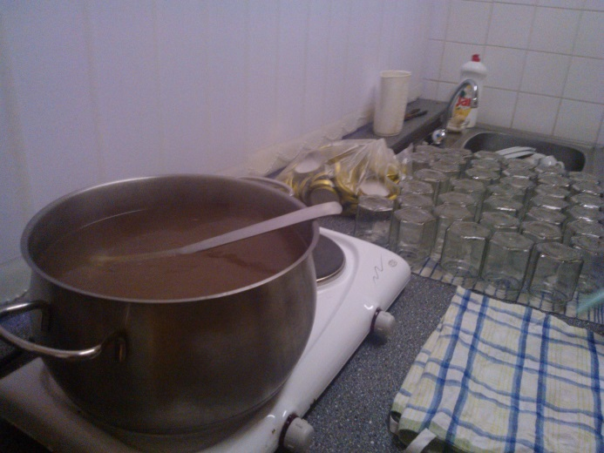
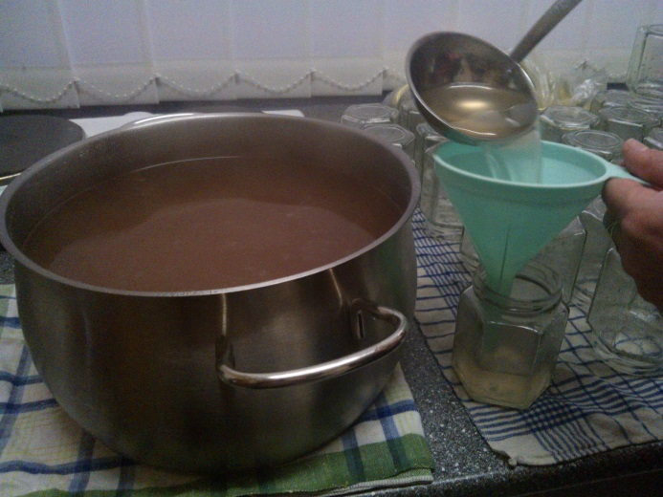
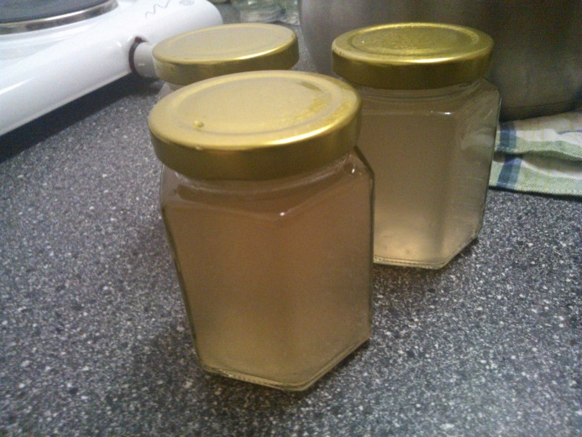
Vinné želé fotogalerie

Slide 14
Vinařské zákusky
výroba cukrářských zákusků za použití vinného želé
zadaná zakázková výroba u místní cukrářské firmy
díky aromatičnosti zejména červeného vinného želé výborné použití pro výrobu čokoládových a krémových zákusků
bílé želé vhodnější pro polevu a plnění tvarohových řezů

Slide 15
Vinná kyselka
využití hroznů z letní probírky
cukernatost mezi 8-10 MM
šetrné lisování celých částečně za měkkých hroznů
odkalení a filtrace
nutná tepelná pasterizace

Slide 16
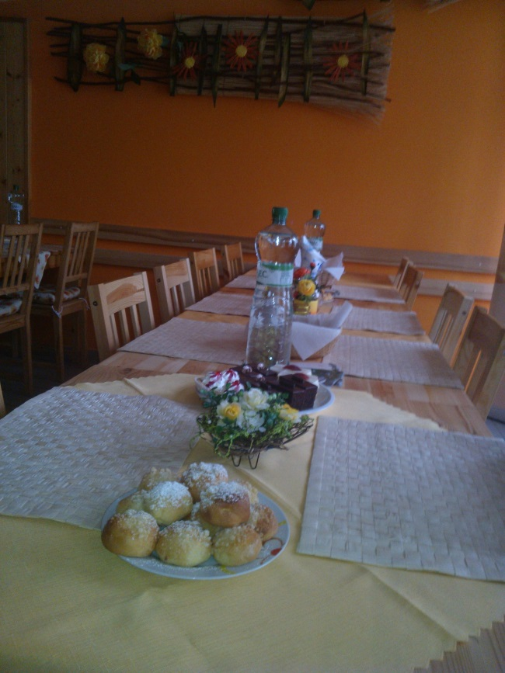
Vinařské zákusky – fotogalerie

Slide 17
Rozsah využití
přírodní okyselovadlo
vynikající do zeleninových salátů, omáček
nabízet jako doplněk stravy v rámci zdravé výživy

Slide 18
Sekundární produkt Vinařská turistika v našem podání

Slide 19
Předpoklady naší úspěšné vinařské turistiky
Penzion U Kostela Mikulčice
Turistické informační centrum Mikulčice
Aktivní programy

Slide 20
Rodinný penzion U Kostela
kapacita 22 lůžek
všechny pokoje vybaveny vlastním sociálním zařízením
širší portfolio nabízeného ubytování – pokoje, studia, apartmány
bohaté snídaně s důrazem na domácí produkty

Slide 21
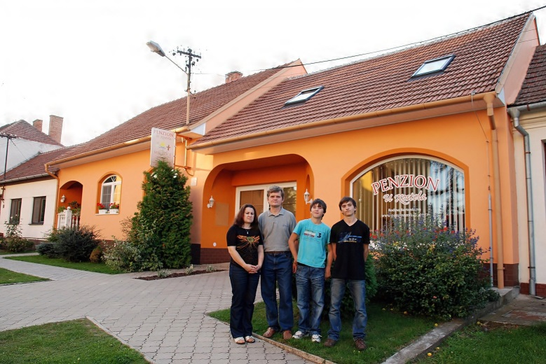
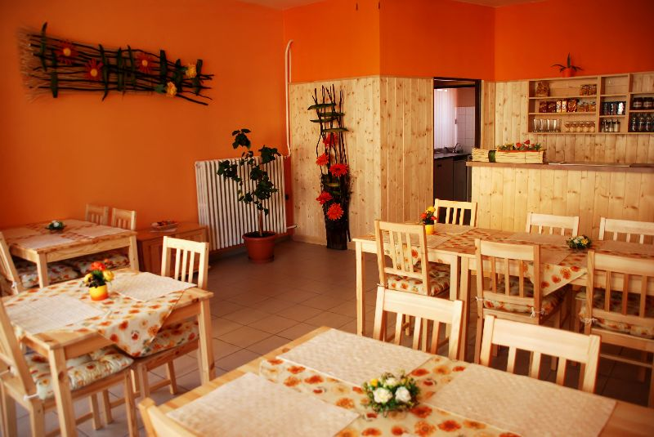
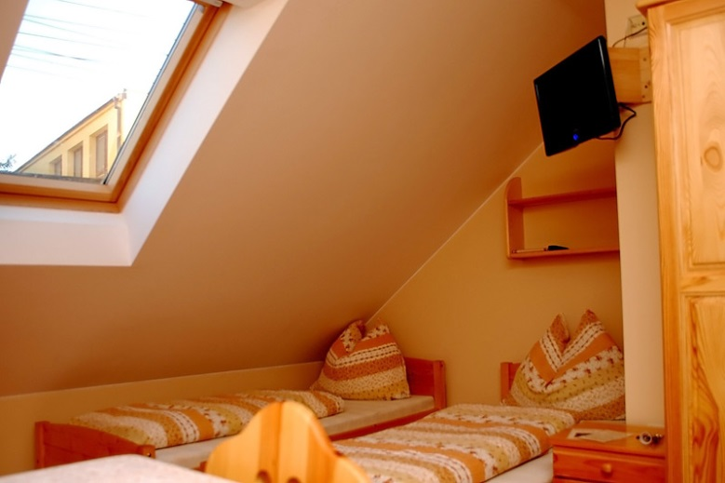
Rodinný penzion U Kostela – fotogalerie

Slide 22
Co navíc nabízí náš penzion
půjčovnu sportovních potřeb
uzavřené venkovní posezení s grilem
prodej domácích produktů – víno, ovoce, med, krajové speciality

Slide 23
Naše vlastní programy
Tour de vinohrad
Girobus Rosťa
Na skok k mikuleckému vinaři

Slide 24
Turistické informační centrum Mikulčice
vhodně zřízeno v prostorách recepce penzionu
oficiální člen asociace A.T.I.C. ČR
zajišťuje bližší kontakt s širokou turistickou veřejností
nabízí vlastní turistické programy

Slide 25
Tour de vinohrad
náš nejstarší a nejpopulárnější turistický program
vtáhnutí turisty do tajů vinohradnictví a vinařství
strávení pohodového odpoledne s vinařem
vinařsky vzdělaný turista

Slide 26
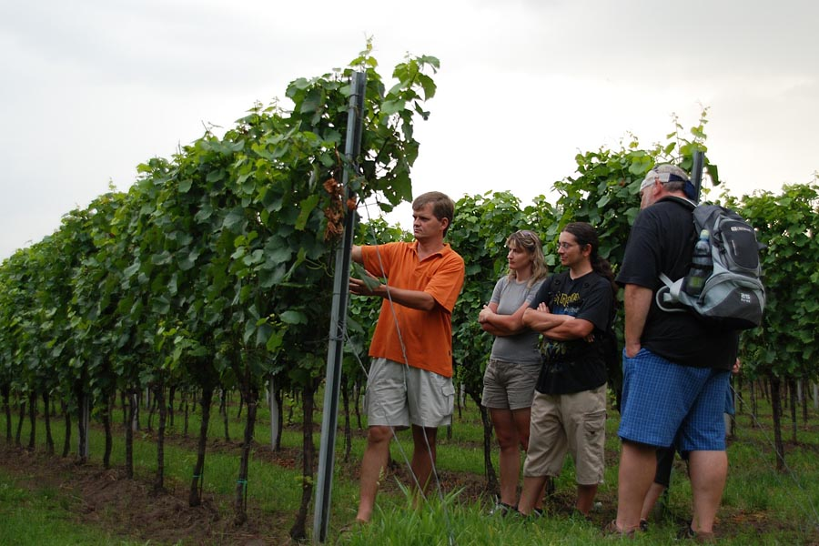
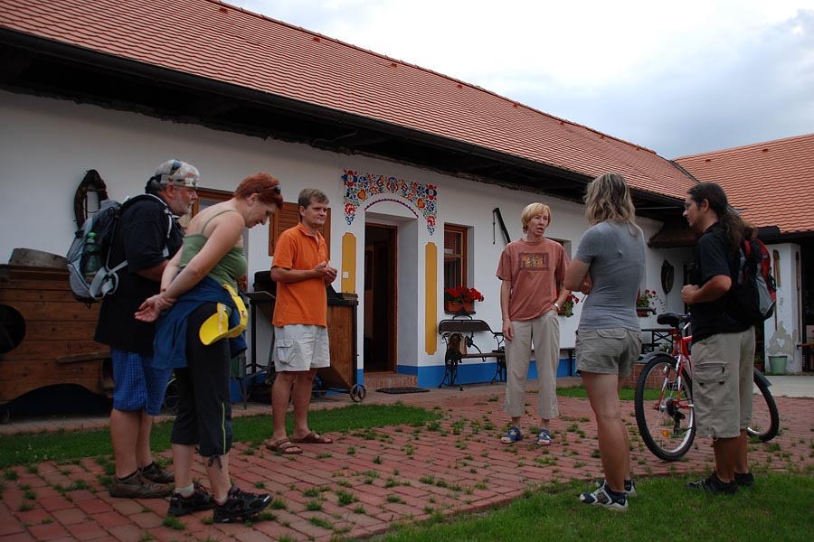
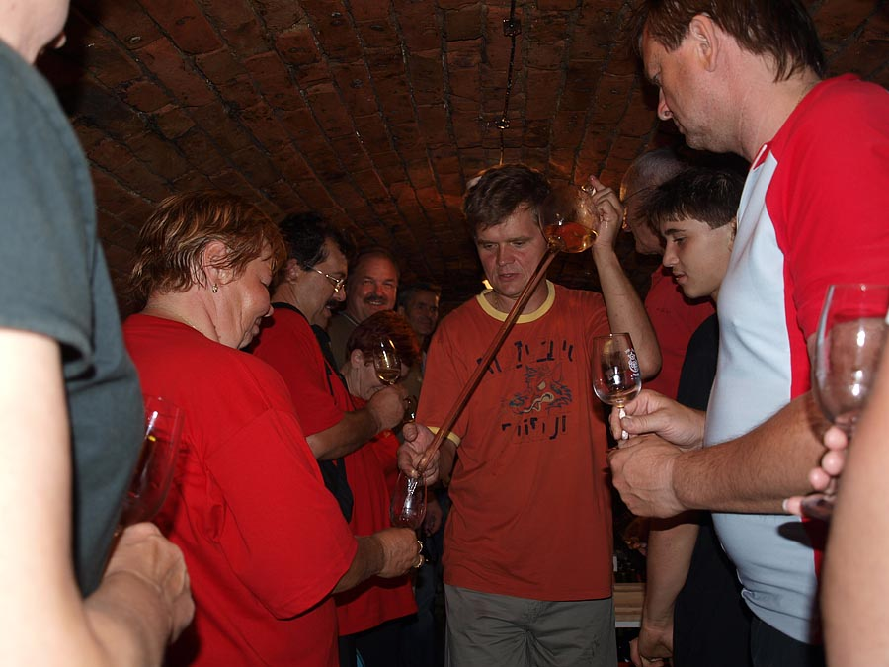
Tour de vinohrad – fotogalerie

Slide 27
Girobus Rosťa
ucelený turistický balíček s TOP aktivitami Slovácka
za zvýhodněnou cenu maximální požitek
propojení historie, folkloru a vína
cílem je delší pobyt turistů u nás

Slide 28
Na skok k mikuleckému vinaři
každý den otevřené sklepy v Mikulčicích
období hlavních letních prázdnin
letos se do projektu zapojilo 5 vinařů

Slide 29
Ostatní turistické programy nabízené naší rodinnou firmou
Den otevřených dveří 29.7. 2013
Velkomoravské stezky 5.7. 2013
Putováním vinařství od historie po současnost

Slide 30
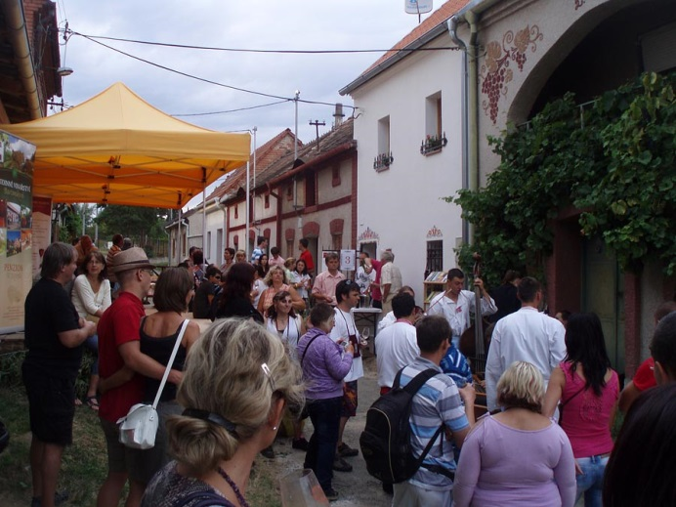
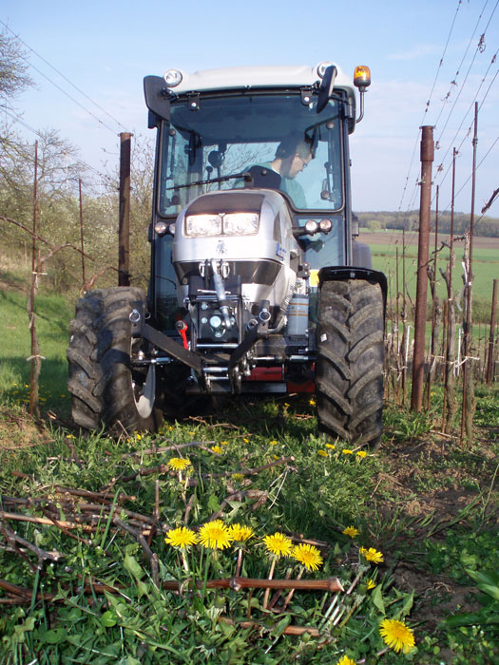
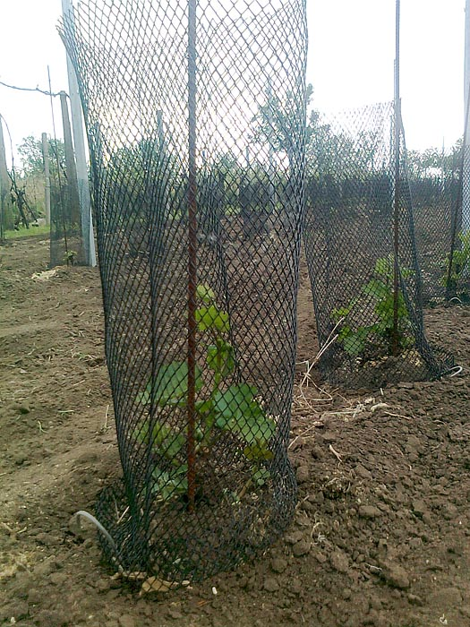
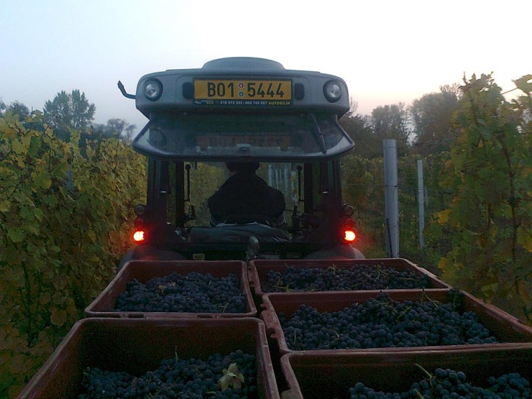
Ze života našeho vinařství - fotogalerie

Slide 31
Závěr
Ve své práce se řídíme mottem:
„ Život je o lidech a tvoří jej lidé“
Ing. Radek a Hanka Bartoníkovi
Mikulčice 31.5.2013

Slide 32
Děkuji za pozornost

